Slide 1
Aula 2 – Algoritmos Exercícios
Fundamentos do Desenvolvimento Objective C para Apple iOS

Slide 2
Algoritmo - Visualg
O programa que será utilizado para a resolução dos exercícios é o Visualg
Faça o download para poder trabalhar e treinar os algoritmos
http://www.apoioinformatica.inf.br/produtos/visualg

Slide 3
Exercício 1
Faça um algoritmo que receba um número e diga se este número está no intervalo entre 100 e 200.

Slide 4
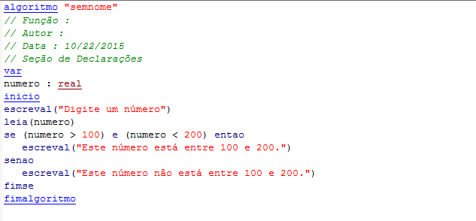
Resolução – Exercício 1

Slide 5
Exercício 2
Faça um algoritmo que calcule a soma dos números inteiros de 1 a 100

Slide 6
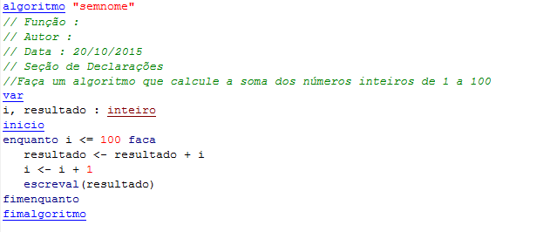
Resolução – Exercício 2

Slide 7
Exercício 3
Ler três notas de um aluno, calcular a média e informar se ele foi aprovado (Média ≥ 7), reprovado (Média < 7) ou aprovado com louvor (Média = 10)

Slide 8
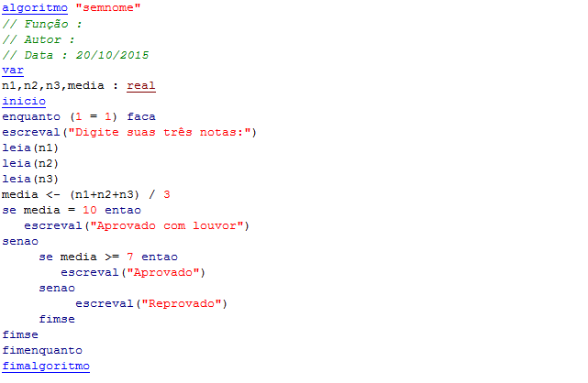
Resolução – Exercício 3

Slide 9
Exercício 4
Determinar se um número é par ou ímpar e positivo ou negativo

Slide 10
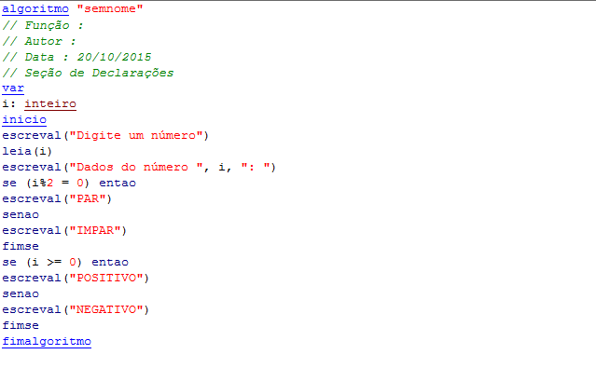
Resolução – Exercício 4

Slide 11
Exercício 5
Crie um algoritmo que receba o nome e sexo de 3 pessoas e então informe o nome e diga se é homem ou mulher.
Ao final informe total de homens e de mulheres

Slide 12
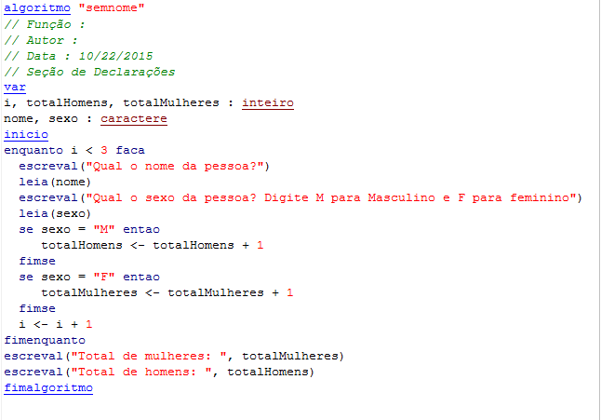
Resolução – Exercício 5

Slide 13
Exercício 6
Faça um algoritmo que lê uma temperatura em Fahrenheit e calcule a temperatura correspondente em Celsius.
Ao final o programa deve exibir as duas temperaturas.
Usar a fórmula: C = (5 * (F-32) / 9)
Adicione a possibilidade de fazer a conversão de Celsius para Fahrenheit ou de Fahrenheit para Celsius

Slide 14
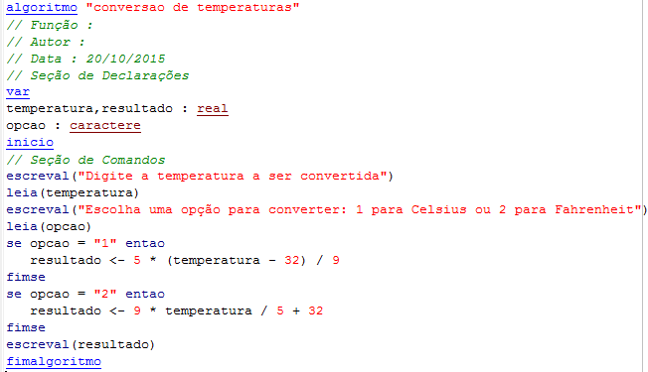
Resolução – Exercício 6

